Slide 1

AUDIÊNCIA PÚBLICA PARA AVALIAÇÃO DO CUMPRIMENTO DAS METAS FISCAIS
3º QUADRIMESTRE DE 2019
(§4º, ART. 9º, LEI COMPLEMENTAR Nº 101, DE 04 DE MAIO DE 2000)

Slide 2
RECEITAS

Slide 3
Quadro 1 – Execução Orçamentária da Receita

Slide 4
Quadro 2 – Composição das Receitas Arrecadadas

Slide 5
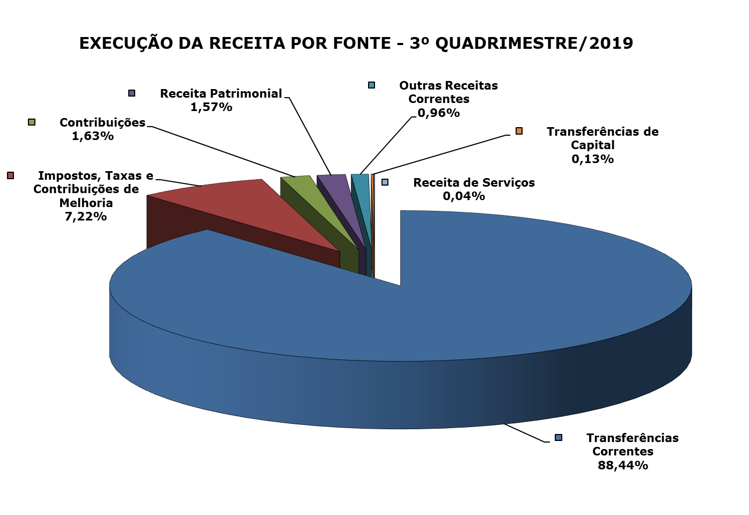
Composição das Receitas Arrecadadas

Slide 6
QUAL A ORIGEM DOS RECURSOS?

Slide 7
RECEITAS TRIBUTÁRIAS

Slide 8
IPTU – Imposto Predial e Territorial Urbano

Slide 9
IRRF – Imposto sobre Renda e Proventos de Qualquer Natureza

Slide 10
ITBI – Imposto sobre Transmissão “Inter Vivos” de Bens Imóveis e de Direitos Reais sobre Imóveis

Slide 11
ISS – Imposto sobre Serviços de Qualquer Natureza

Slide 12
TAXAS PELO EXERCÍCIO DO PODER DE POLÍCIA

Slide 13
TAXAS PELA PRESTAÇÃO DE SERVIÇOS

Slide 14
OUTRAS RECEITAS TRIBUTÁRIAS

Slide 15
MULTAS E JUROS DE MORA DOS TRIBUTOS

Slide 16
MULTAS E JUROS DE MORA DA DÍVIDA ATIVA TRIBUTÁRIA

Slide 17
DÍVIDA ATIVA TRIBUTÁRIA

Slide 18
RECEITAS DE CONTRIBUIÇÃO

Slide 19
COSIP – Contribuição para Custeio do Serviço de Iluminação Pública

Slide 20
RECEITA PATRIMONIAL

Slide 21
Remuneração de Depósitos Bancários

Slide 22
TRANSFERÊNCIAS DA UNIÃO

Slide 23
FPM – Cota Parte do Fundo de Participação dos Municípios

Slide 24
IPTR – Cota Parte do Imposto sobre a Propriedade Territorial Rural

Slide 25
Royalties – Transferências da União

Slide 26
Transferências de Recursos do Sistema Único de Saúde

Slide 27
Transferências de Recursos do Fundo Nacional de Assistência Social

Slide 28
Transferências de Recursos do Fundo Nacional de Desenvolvimento da Educação

Slide 29
TRANSFERÊNCIAS DO ESTADO

Slide 30
ICMS – Cota Parte Imposto sobre a Circulação de Mercadorias e Prestação de Serviços

Slide 31
IPVA – Cota Parte Imposto sobre a Propriedade de Veículos Automotores

Slide 32
IPI Exportação – Cota Parte do Imposto sobre Produtos Industrializados

Slide 33
Contribuição de Intervenção no Domínio Econômico

Slide 34
Royalties – Transferências do Estado

Slide 35
TRANSFERÊNCIAS MULTIGOVERNAMENTAIS

Slide 36
FUNDEB – Transferência de Recursos do Fundo de Manutenção e Desenvolvimento da Educação e de Valorização dos Profissionais da Educação

Slide 37
DESPESAS

Slide 38
Quadro 3.1 – Execução Orçamentária da Despesa - Empenhada

Slide 39
Quadro 3.2 – Execução Orçamentária da Despesa - Liquidada

Slide 40
ONDE FORAM APLICADOS OS RECURSOS?

Slide 41
Quadro 4.1 – Despesas Empenhadas por Grupo de Natureza

Slide 42
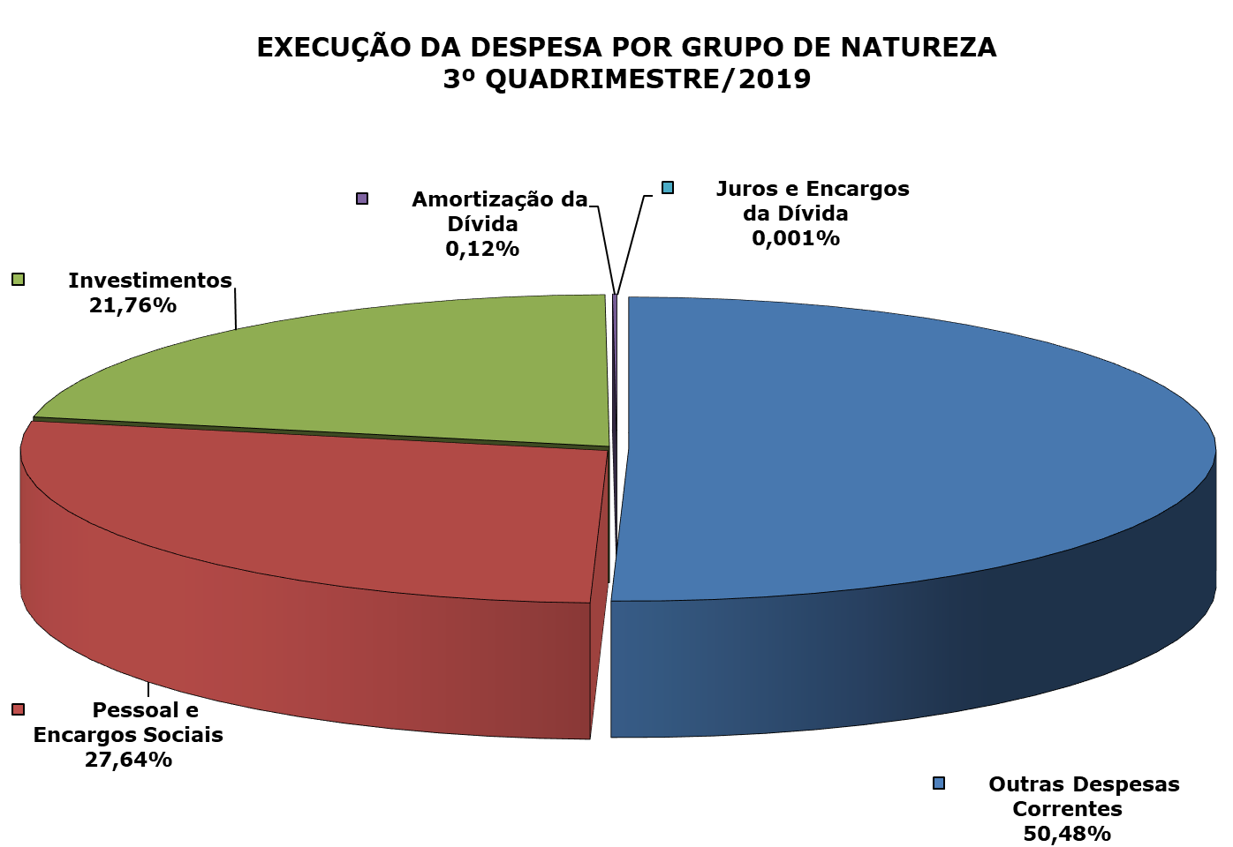

Slide 43
Quadro 4.2 – Despesas Liquidadas por Grupo de Natureza

Slide 44
Quadro 5 – Despesas por Função de Governo

Slide 45
RESULTADO ORÇAMENTÁRIO

Slide 46
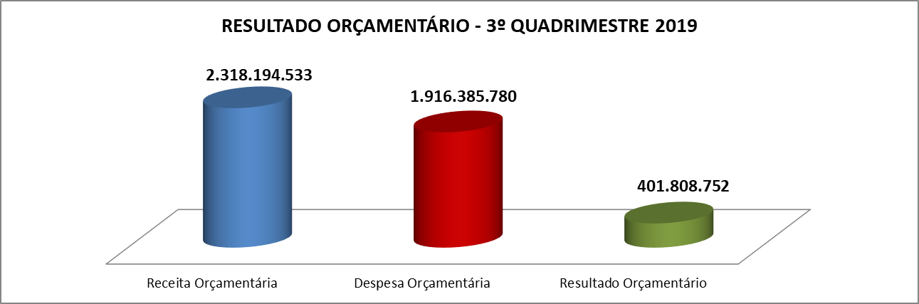
Quadro 6.1 – Composição do Resultado Orçamentário (Despesa Empenhada)

Slide 47
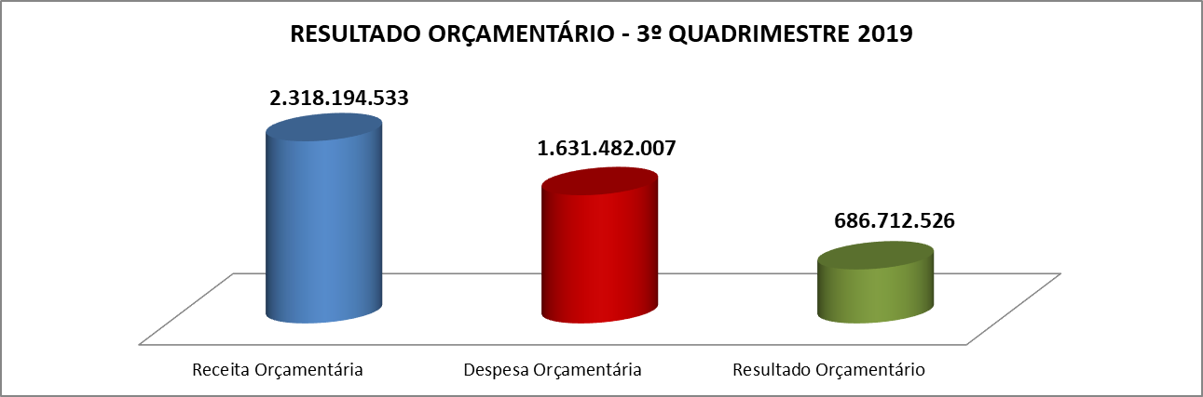
Quadro 6.2 – Composição do Resultado Orçamentário (Despesa Liquidada)

Slide 48
APLICAÇÃO DE RECUROS ORIUNDOS DE IMPOSTOS NA EDUCAÇÃO

Slide 49
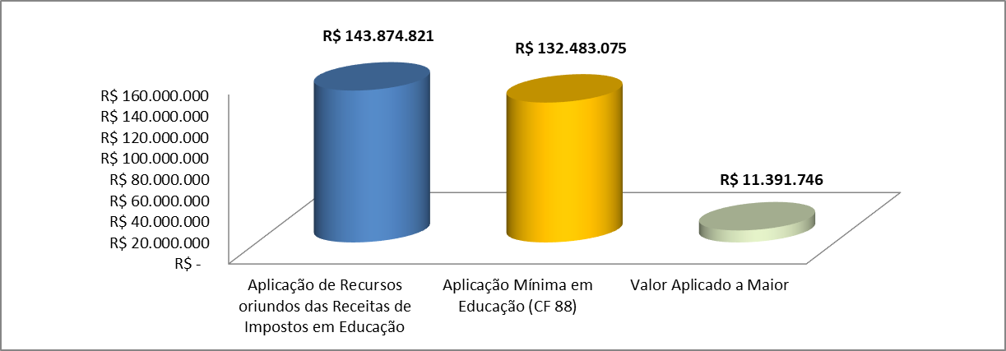
Aplicação de Recursos na Educação – Art. 212 CRFB

Slide 50
APLICAÇÃO DE RECURSOS ORIUNDOS DE IMPOSTOS NA SAÚDE

Slide 51
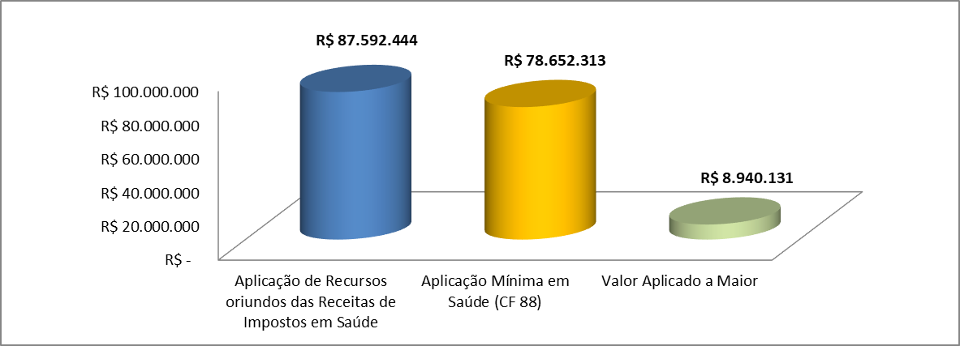
Aplicação de Recursos na Saúde – Art. 77 ADCT

Slide 52
DESPESAS COM PESSOAL

Slide 53
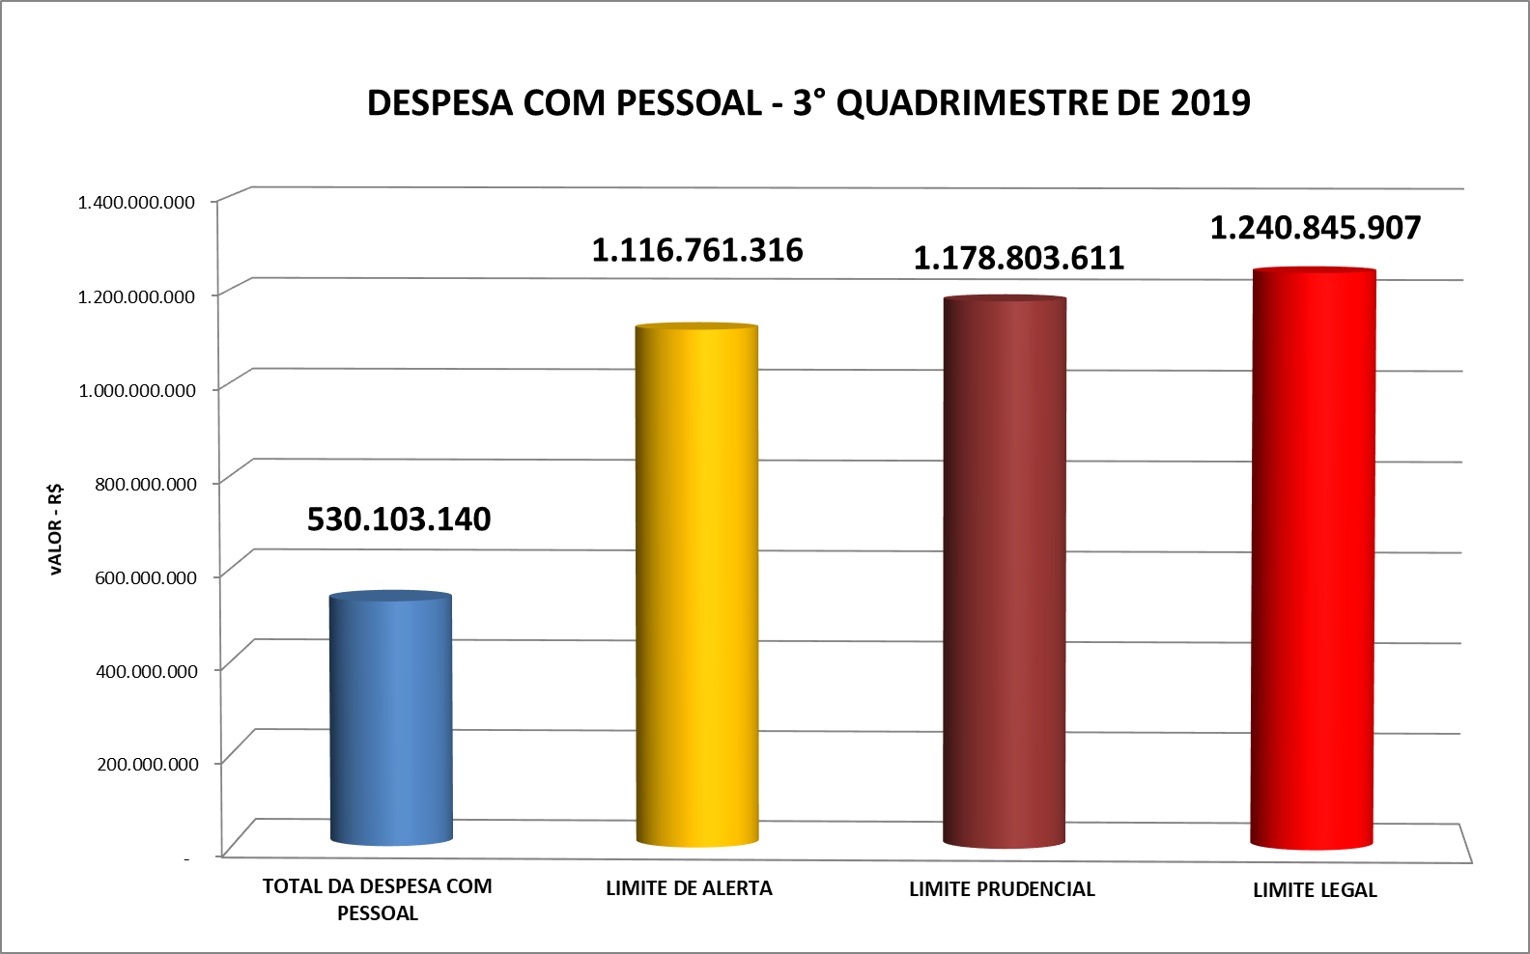
Quadro 7 – Despesas com Pessoal

Slide 54
METAS FISCAIS

Slide 55
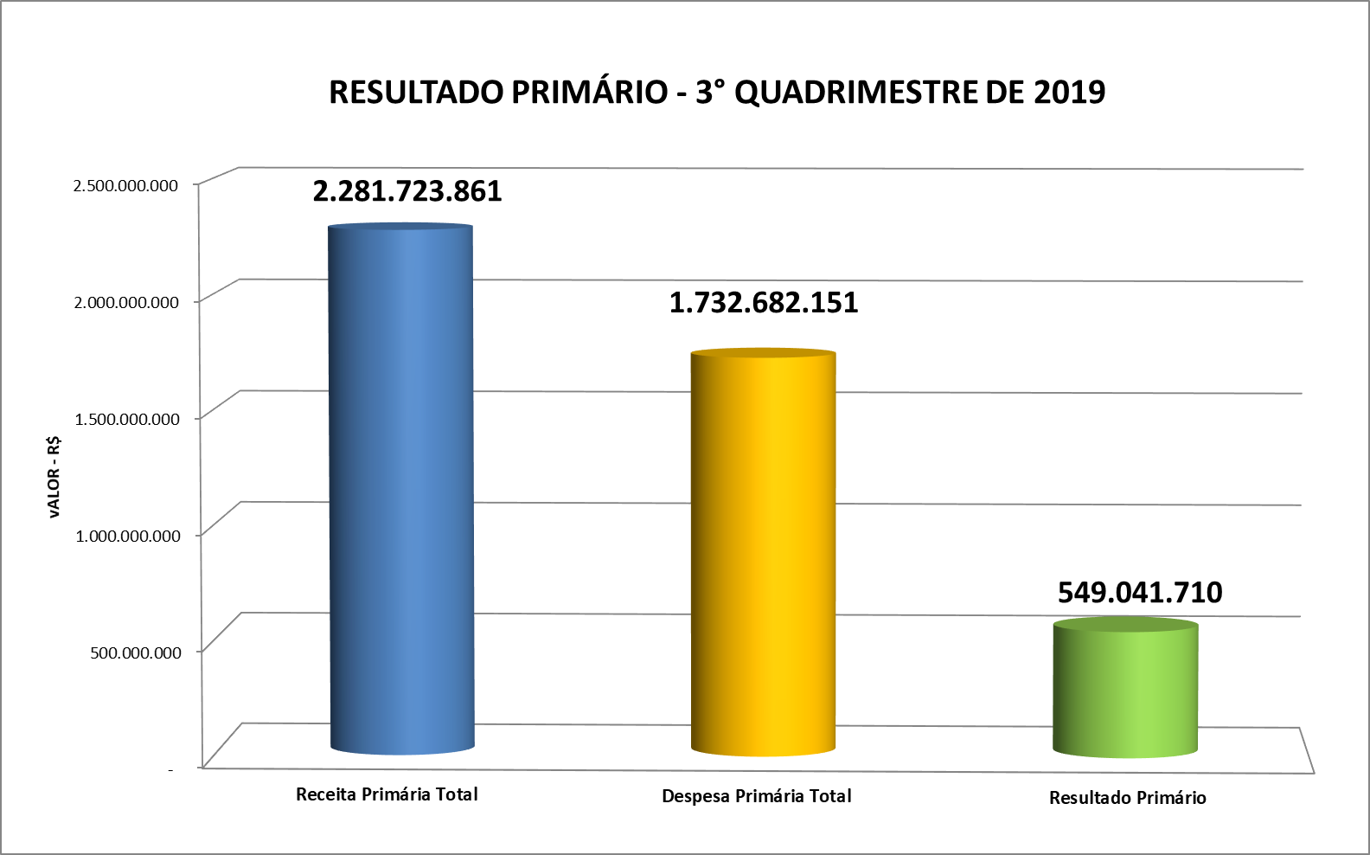
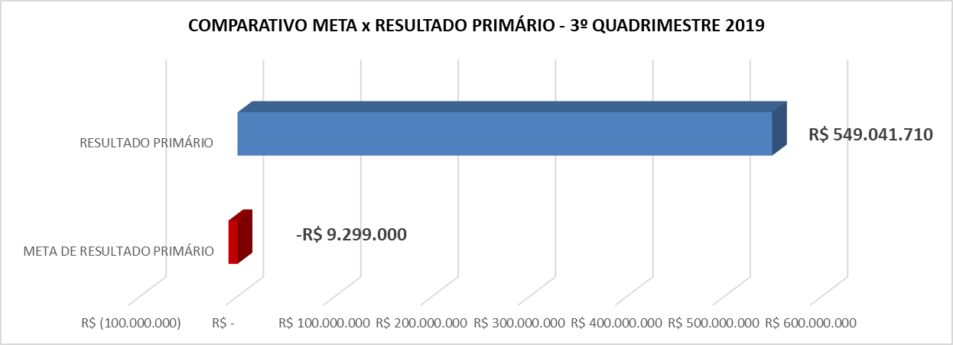
Quadro 8 – Demonstrativo Resumido do Resultado Primário

Slide 56
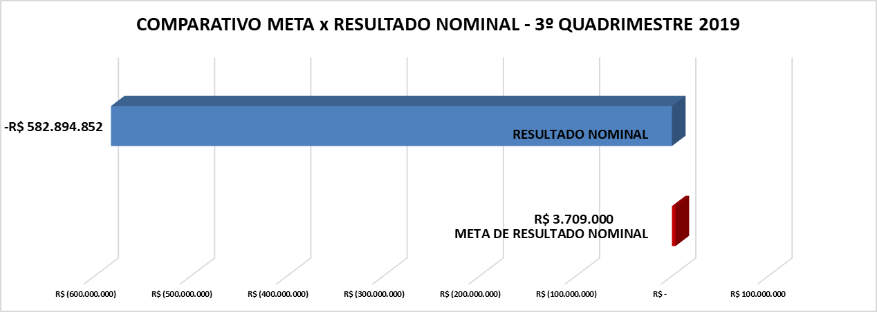
Quadro 9 – Demonstrativo Resumido do Resultado Nominal

